Slide 1

编译原理 期末项目
答辩PPT
答辩人：2254300 王捷
2251225 王铭乾
2253718 黄辰宇
2252721 韩坤甫

Slide 2
项目简介
(Project Introduction)
01
词法分析
(Lexical Analysis)
02
03
语法分析
(grammatical analysis)
目录
contents
04
中间代码生成
(Intermediate Code Generation)
05
成果展示
(Achievement Exhibition)
06
小组分工
(group division of labor)

Slide 3
01
项目简介
(Project Introduction)
项目目标
所用算法

Slide 4


1
项目简介
Project Introduction
项目目标
利用词法分析器自动构造的经典算法、语法分析器自动构造的经典算法和中间代码生成算法实现⼀个编译器生成器。该编译器能够完成从高级语言到中间代码的翻译工作。
04

Slide 5
1
项目简介
Project Introduction
所用算法
词法分析
Thompson算法
子集法
等价状态法
语法分析
LR分析法
中间代码生成
属性文法
翻译子程序
05

Slide 6
02
词法分析
(Lexical Analysis)
整体结构
正规式->NFA
NFA->DFA
DFA化简
readNext函数

Slide 7
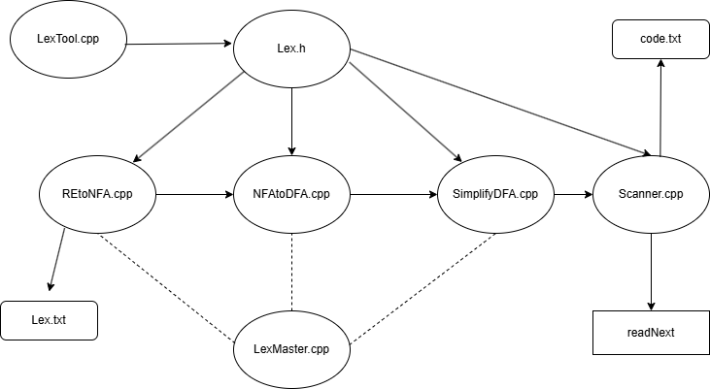
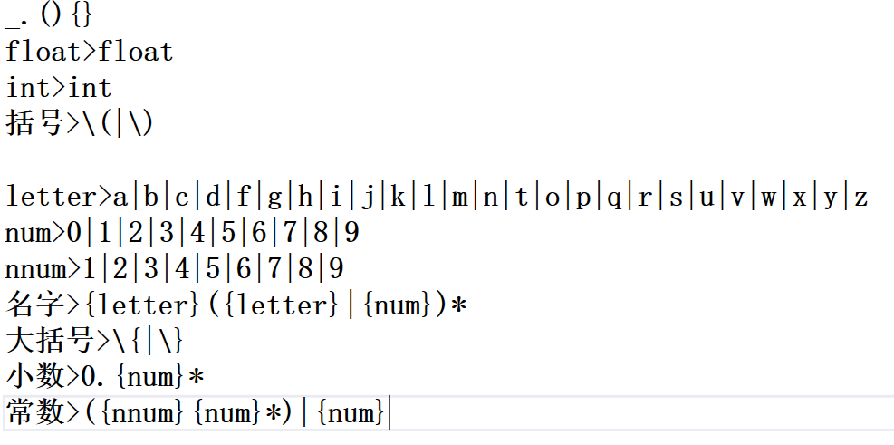
2
词法分析
(Lexical Analysis)
整体结构
词法定义
LexTool.cpp
REtoNFA.cpp
NFAtoDFA.cpp
首行定义参与识别的字符
形式为“标识”+“>”+“正规式”
使用‘{}‘可以在正规式中插入前面定义过的自动机
转义符’\’可以将任意字符强制定义为应该识别的字符
分段定义，越靠前的优先级越高，从而解决“碰撞”问题
一些必要的工具函数
正规式转NFA
NFA转DFA
SimplifyDFA.cpp
Scanner.cpp
DFA的化简
读取代码文件和提供readNext函数
06

Slide 8
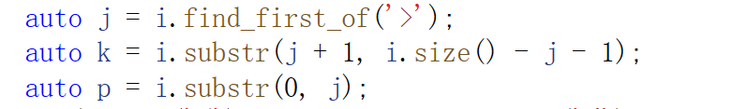
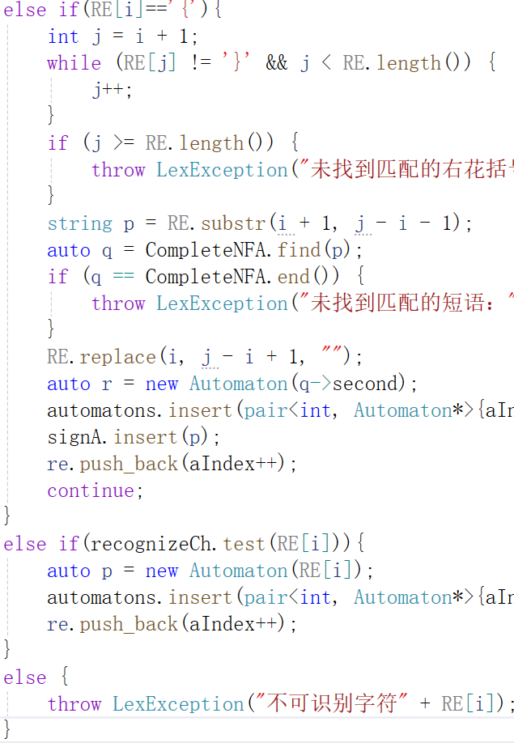
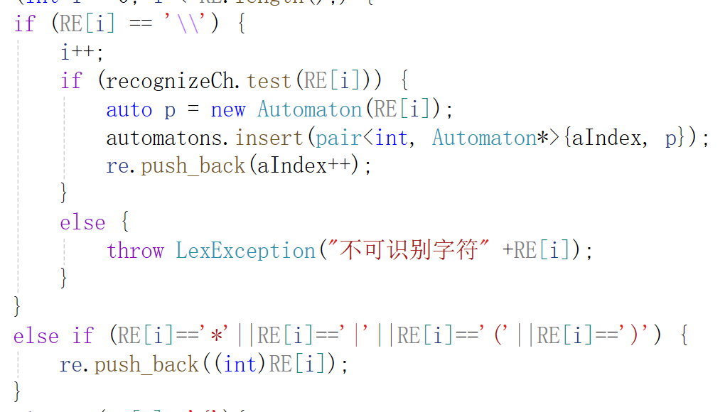
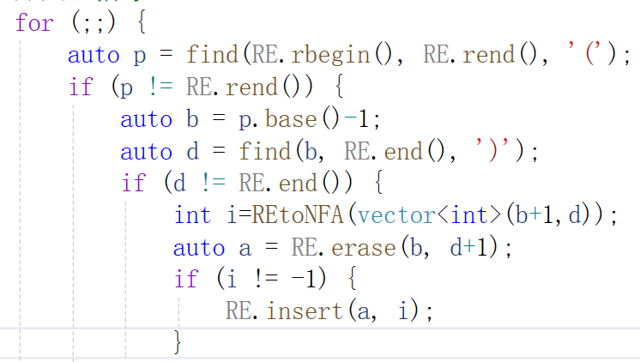
2
词法分析
(Lexical Analysis)
正规式->NFA
1. 切割词法，取出正规式
2. 将正规式中的字符逐个转换，先检查是否是转义字符，再检查是否是算符，接着检查是否是‘{’，都不是则生成一个只包含一个字符的自动机，并插入占位符。
3.找到最后一个“（”及他之后的第一个“）”,将之间的部分取出，对其递归进行接下来的操作，返回最后的自动机，将占位符放在原位。
07

Slide 9
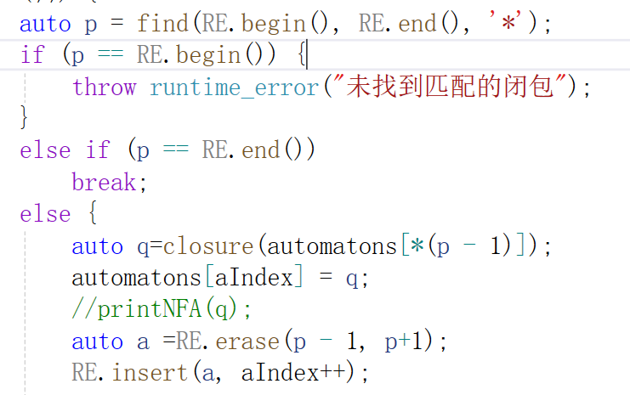
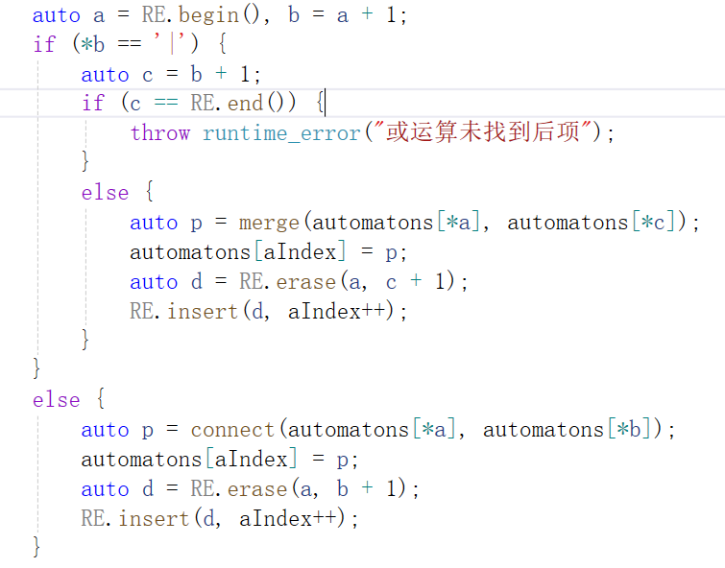
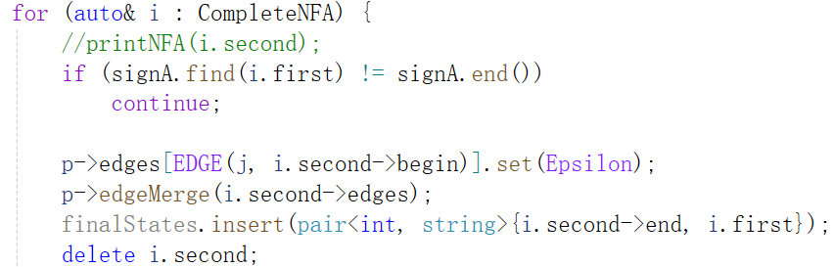
2
词法分析
(Lexical Analysis)
正规式->NFA
5. 从左到右，逐个处理连接和并运算
6. 将所有正规式转化的NFA连接起来构成一个大的NFA
4. 处理闭包运算
08

Slide 10
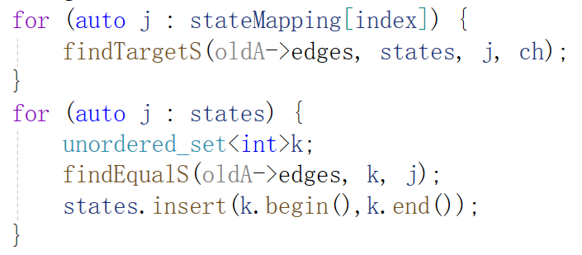

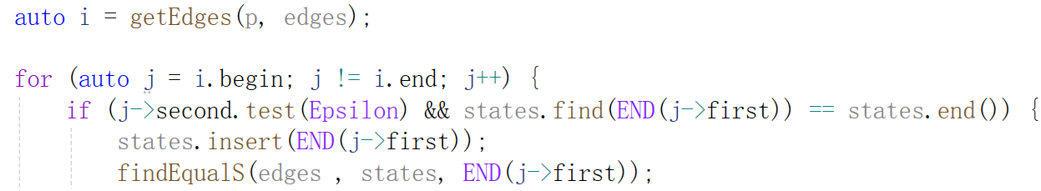
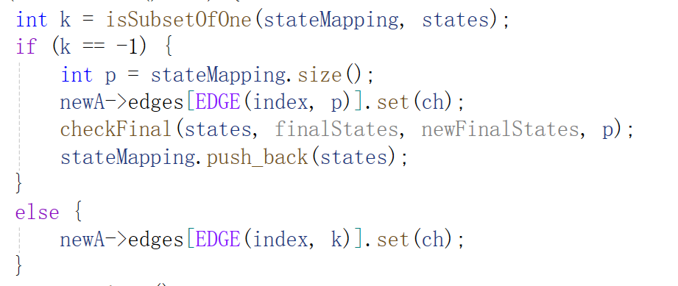
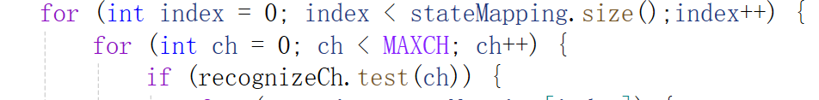
2
词法分析
(Lexical Analysis)
NFA->DFA
4.对于该点集，先遍历所有的可识别字符，计算能抵达的状态的集合；再计算集合的等价状态的集合。
1. 用一个点集的数组来保存所有的子集
2. 先寻找起点的所有等价状态的集合，作为接下来循环的起点。
5.检查该集合是否是已知集合数组中某个集合的子集，是则构建一条由当前正计算的状态到该状态的边，否则将该集合插入数组中，同时检查集合中是否包含终态，是则构建终态到该集合对应关系。
3. 进入循环，结束条件为指针指向数组的末尾，指针所指为本次运算处理的点集。
09

Slide 11
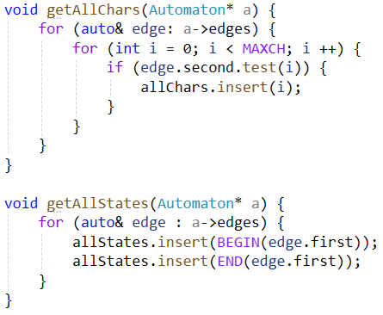
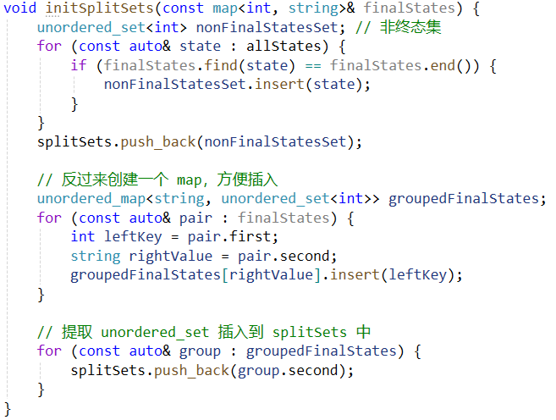
2
词法分析
(Lexical Analysis)
DFA化简
2. 将初始的状态集合分成终态集和非终态集。其中若有多个不同含义的终态，也应划分为不同的集合。用一个集合数组存储所有划分后的状态集合。
1.首先，从化简前的DFA中记录所有发生转移的字符和所有状态。
10

Slide 12
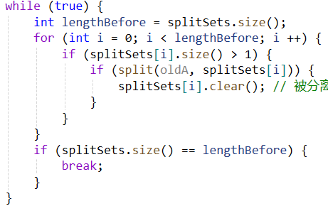
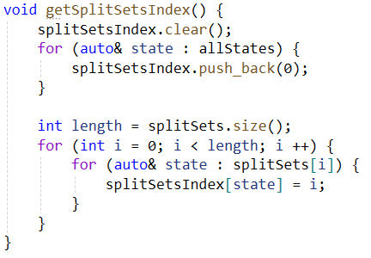
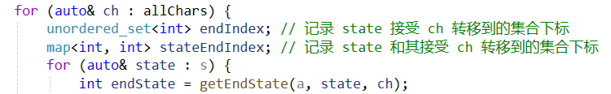
2
词法分析
(Lexical Analysis)
DFA化简
4. 进入循环，结束条件为状态集合数不再增长，每次处理集合数组中的一个状态集合。
3.记录所有状态所在集合的下标，为划分集合做准备。
5. 对于该状态集合，遍历所有发生转移的字符，对集合内所有状态进行一次转移，然后记录所有状态分别转移到了什么状态，分别在哪些子集中。
10

Slide 13
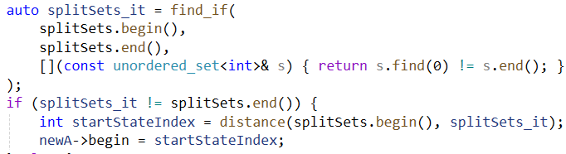
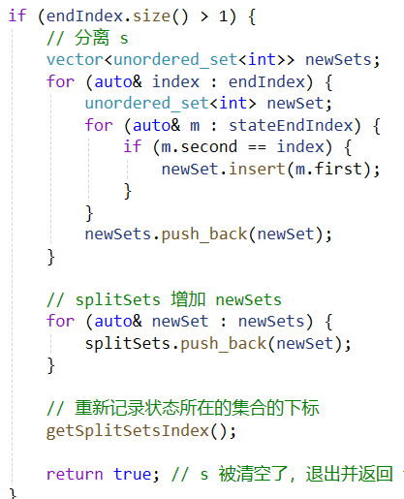
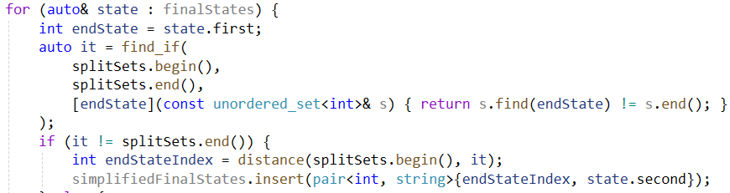
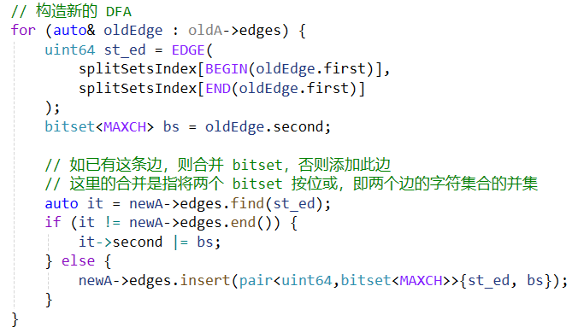
2
词法分析
(Lexical Analysis)
DFA化简
7. 去除空集，化简前DFA初态所在的集合作为新自动机的初态，化简前自动机终态所在的集合为新DFA的终态。之后再根据化简前DFA的状态转移情况（边），构造出化简后的DFA。
6.•如果到达状态出现在两个以上的不同子集中，那么将原集合划分为相应数量的集合，插入回集合数组中，进行下一次划分，同时清空被划分的集合；如果到达状态均在同一个子集中，那么不进行划分。
10

Slide 14
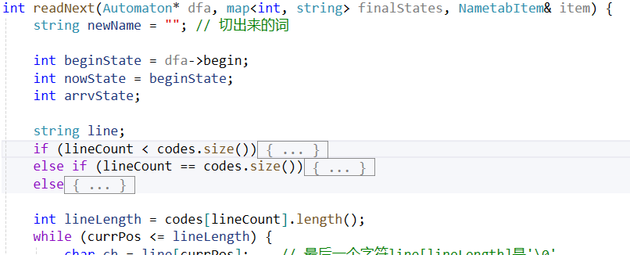
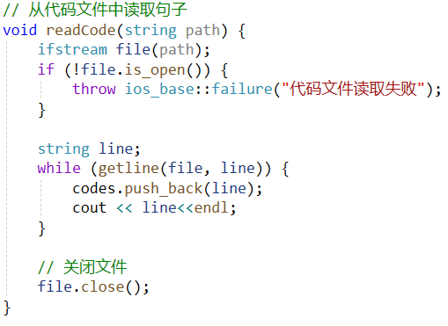
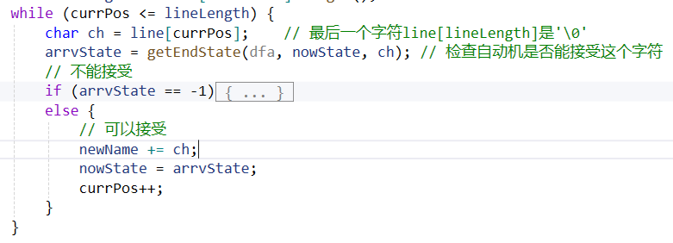
2
词法分析
(Lexical Analysis)
readNext函数
2. 进入循环，指针所指为将要扫描的字符，结束条件为指针位置超过了本行的长度。
1.从输入的代码文件路径中提取出每一行的字符串。
3.对于每个扫描到的字符，检查自动机当前状态能否接受这个字符。如果可以接受，那么将这个字符添加到识别出的词字符串的尾部，状态更新为转移到的新状态，同时指针后移。
10

Slide 15
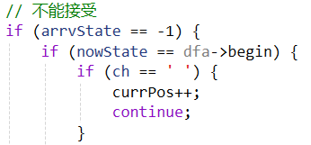
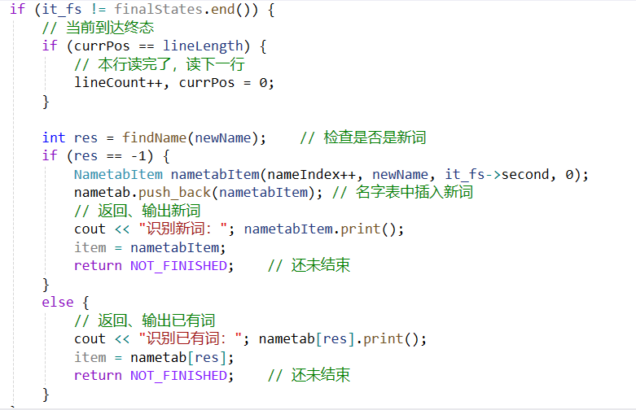
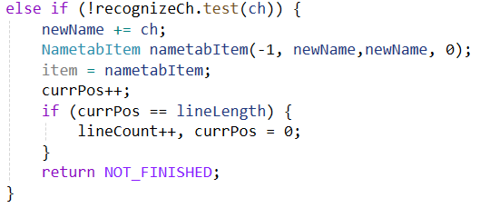
2
词法分析
(Lexical Analysis)
readNext函数
4.如果不能接受，分为以下4种情况
情况1.当前自动机处于初态，扫描到了空格字符：指针后移；
情况3.当前自动机处于终态：将识别出的词字符串作为名字，在名字表中查找是否已有该名字，若已有，则返回已有名字及其信息；若没有，则作为新名字插入名字表中。之后，返回识别到的名字。
情况2.当前自动机处于初态，扫描到了可识别字符：指针后移，返回识别的字符；
情况4.当前自动机不处于终态：报错，并输出具体报错信息。
10

Slide 16
03
语法分析
(grammatical analysis)
整体设计图
语法设计类介绍
语法分析类实现

Slide 17
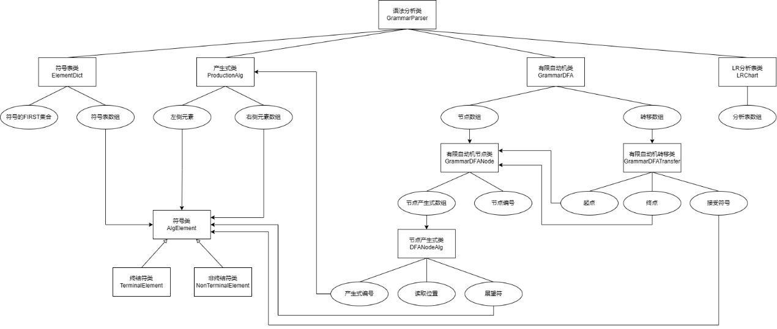
3
语法分析
grammatical analysis)
整体设计图
12

Slide 18
3
语法分析
grammatical analysis)
语法设计类介绍
存储产生式的信息
存储语法有限自动机的信息
存储有限自动机的转移信息
存储LR分析表的信息
语法分析的主类，协调各个类完成语法分析工作
产生式类
有限自动机类
有限自动机转移类
LR分析表类
语法分析类
符号表类
符号类
有限自动机节点类
节点产生式类
存储语法分析过程中所有出现的符号的信息
存储语法分析过程中的符号
存储有限自动机的节点信息
存储有限自动机中节点的产生式信息
13

Slide 19
3
语法分析
grammatical analysis)
语法分析类实现：1. 语法分析总体流程
6. 根据有限自动机构建LR(1)分析表
2. 构建产生式数组，根据识别出的终结符与非终结符元素构建符号表
4. 计算符号表每个元素的FIRST集合
3. 对产生式进行处理，将产生式按照左侧的非终结符进行分类
5. 从起始符开始构建LR(1)有限自动机
1. 读取用户输入
14

Slide 20
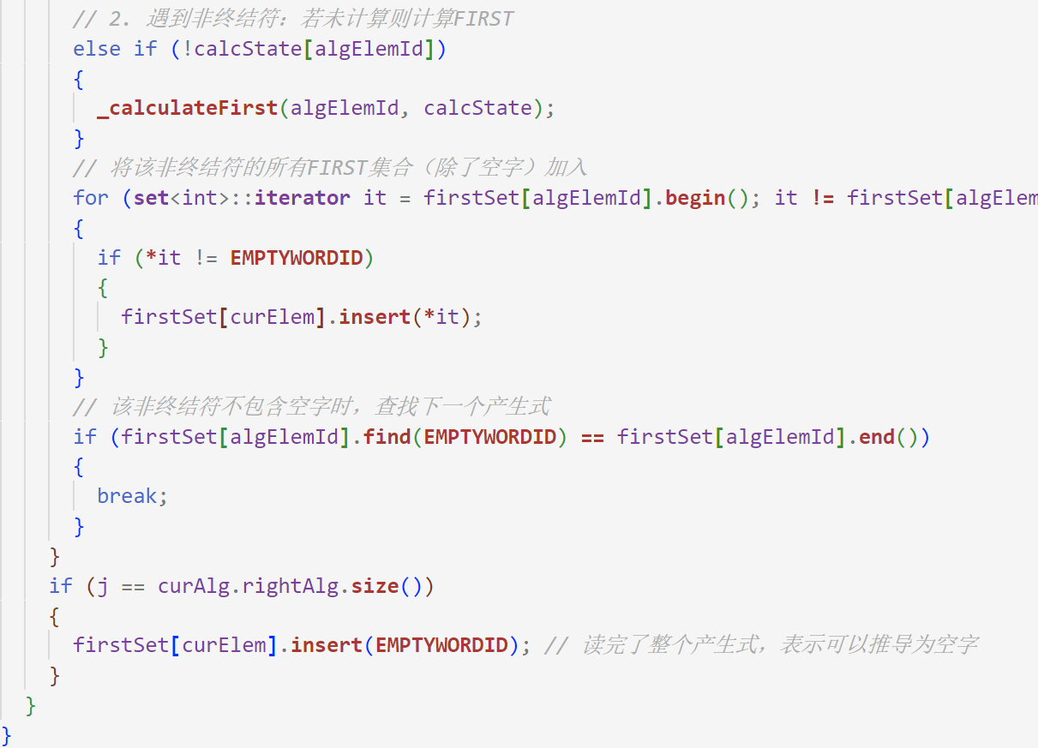
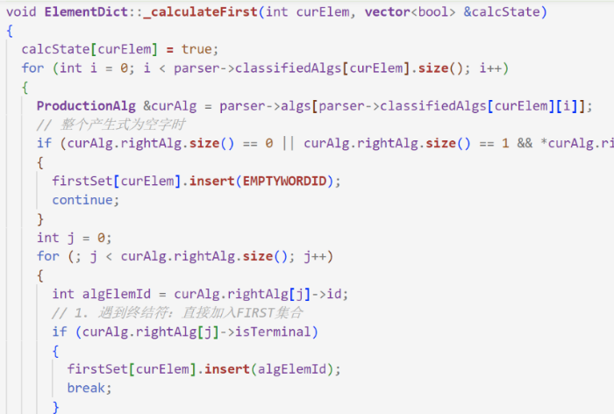
3
语法分析
grammatical analysis)
语法分析类实现：2. FIRST集合的计算
基本原理：
若X为终结符，则 FIRST(X) = X
对于符号串 Y=X₁X₂...X_{n}，构造 FIRST(Y)集合：初始化FIRST(Y) = FIRST(X₁) - {ε}，找到X_{i}使得对所有X_{j}，1 <= j <= i-1, ε∈FIRST(X_{j}), 把 FIRST(X_{j}) - {ε} 加入 FIRST(Y)中；将 FIRST(X_{i}) 加入 FIRST(Y) 中
非终结符等价的问题：
如 A -> Ba，B -> Ac
使用数组记录FIRST集合计算状态，如果某非终结符未计算FIRST集合，则执行递归计算
15

Slide 21
3
语法分析
grammatical analysis)
语法分析类实现：3. LR(1)有限自动机的构建
创建有限自动机的起始节点，并加入起始产生式，展望符为#
使用一个队列记录操作，将起始节点入队，并重复执行以下步骤：
将队首的节点出队，扩展该结点的等价产生式，通过FIRST集合计算展望符
检查有限自动机中是否已经有该节点。判断节点相等的依据是两个节点中所有产生式的内容、当前位置和展望符都相同
根据有限自动机中是否存在该节点，确定该节点的编号或者为该节点分配新的节点编号。更新与这个节点有关的转移的编号
如果有限自动机中不存在该节点，则将该节点加入有限自动机中，并计算该节点的转移状态
遍历该节点所有产生式，确定每一个产生式下一个位置的符号
根据节点可接受的符号创建新节点加入队列中，并根据每个产生式的下一个符号将产生式添加到新节点中，创建转移状态
15

Slide 22
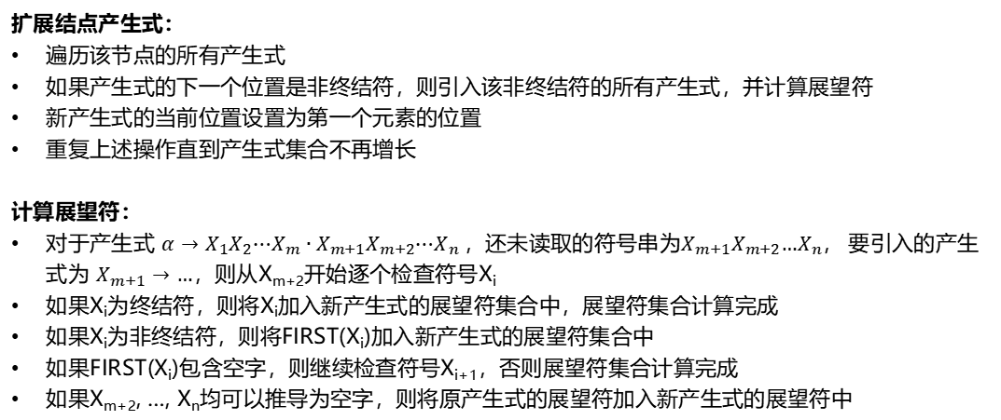
3
语法分析
grammatical analysis)
语法分析类实现：3. LR(1)有限自动机的构建
扩展结点产生式：
遍历该节点的所有产生式
如果产生式的下一个位置是非终结符，则引入该非终结符的所有产生式，并计算展望符
新产生式的当前位置设置为第一个元素的位置
重复上述操作直到产生式集合不再增长
计算展望符：
对于产生式 $α→X_{1}X_{2}⋯X_{m}∙X_{m+1}X_{m+2}⋯X_{n}$ ，还未读取的符号串为$X_{m+1}X_{m+2}…X_{n}$， 要引入的产生式为 $X_{m+1}→…$，则从X_{m+2}开始逐个检查符号X_{i}
如果X_{i}为终结符，则将X_{i}加入新产生式的展望符集合中，展望符集合计算完成
如果X_{i}为非终结符，则将FIRST(X_{i})加入新产生式的展望符集合中
如果FIRST(X_{i})包含空字，则继续检查符号X_{i+1}，否则展望符集合计算完成
如果X_{m+2}, …, X_{n}均可以推导为空字，则将原产生式的展望符加入新产生式的展望符中
15

Slide 23
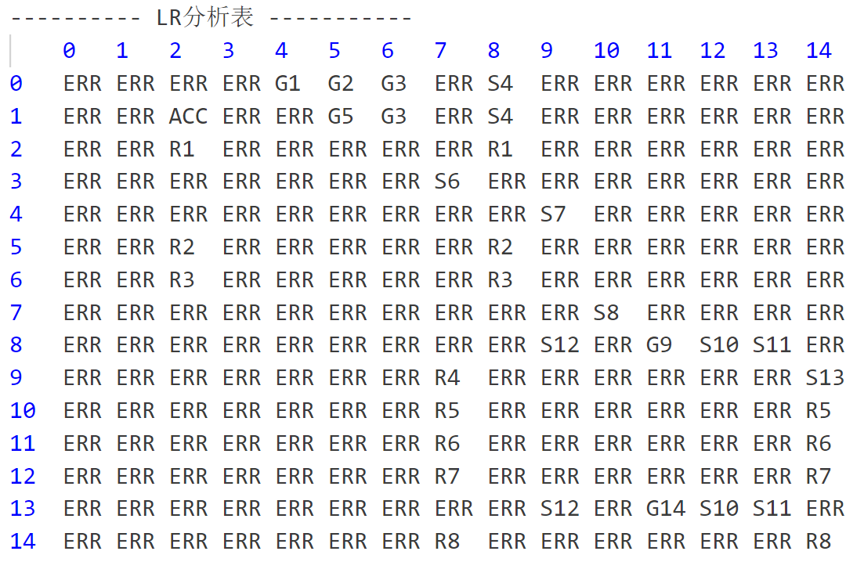
3
语法分析
grammatical analysis)
语法分析类实现：4. LR(1)分析表的构建
遍历有限自动机每一个转移，记该转移的信息为i状态接受字符ch转移到j状态
如果ch为终结符，设置ACTION[i][ch] = j
如果ch为非终结符，设置GOTO[i][ch] = j
遍历有限自动机的每一个节点
对于状态i节点中每一个处于结束位置的产生式，设该产生式编号为j，对该产生式的每一个展望符ch，设置REDUCE[i][ch] = j
由于0状态的第一个产生式为 [起始符] -> [非终结符]，可以保证1状态一定为ACCEPT状态，设置ACTION[1][#] = acc
其余位置均设置为ERROR
15

Slide 24
3
语法分析
grammatical analysis)
语法分析类实现：5. LR(1)分析主程序
状态 | 操作
SHIFT | 调用词法分析的readNext函数读取下一个终结符作为下一个待接受的符号
REDUCE | 使用相应产生式进行归约 根据产生式的长度对状态执行出栈操作 将归约得到的非终结符作为下一个待接受的符号 执行中间代码生成逻辑
GOTO | 根据GOTO位置进行转移，下一个待接受的符号仍然为正在读取的终结符
ACCEPT | 结束语法分析过程，语法分析成功
ERROR | 抛出语法分析异常
15

Slide 25
04
中间代码生成
(Intermediate Code Generation)
研究目标
研究成果
应用前景

Slide 26
4
中间代码生成
Intermediate Code Generation
研究目标
标题文本预设
标题文本预设
标题文本预设
标题文本预设
标题文本预设
标题文本预设
标题文本预设
标题文本预设
点击此处更换文本点击此处更换文本点击此处更换文本点击此处更换文本点击此处更换文本点击此处更换文本点击此处更换文本点击此处更换文本点击此处更换文本
16

Slide 27
05
系统测试
(Achievement Exhibition)

Slide 28
06
小组分工
(group division of labor)

Slide 29
6
小组分工
(group division of labor)
韩坤甫
标题文本预设
正规式生成NFA
NFA转DFA
点击此处更换文本点击此处更换文本点击此处更换文本
黄辰宇
标题文本预设
DFA的化简
readNext函数
点击此处更换文本点击此处更换文本点击此处更换文本
10

Slide 30
谢谢
时间：2024/12/27

Slide 31

1
项目简介
Project Introduction
选题背景
标题文本预设
点击此处更换文本点击此处更换文本点击此处更换文本
标题文本预设
点击此处更换文本点击此处更换文本点击此处更换文本
标题文本预设
点击此处更换文本点击此处更换文本点击此处更换文本
05

Slide 32
4
研究成果与应用
Achievement & Application
研究目标
标题文本预设
标题文本预设
标题文本预设
标题文本预设
标题文本预设
标题文本预设
标题文本预设
标题文本预设
点击此处更换文本点击此处更换文本点击此处更换文本点击此处更换文本点击此处更换文本点击此处更换文本点击此处更换文本点击此处更换文本点击此处更换文本
16

Slide 33
2
研究思路与方法
(Research Thoughts and Methods)
研究思路
关键词
关键词
关键词
关键词
点击此处更换文本点击此处更换文本点击此处更换文本
点击此处更换文本点击此处更换文本点击此处更换文本
点击此处更换文本点击此处更换文本点击此处更换文本
点击此处更换文本点击此处更换文本点击此处更换文本
08

Slide 34
1
选题背景及意义
Background &Significance
研究意义
标题文本预设
标题文本预设
点击此处更换文本点击此处更换文本点击此处更换文本
点击此处更换文本点击此处更换文本点击此处更换文本
标题文本预设
点击此处更换文本点击此处更换文本点击此处更换文本
标题文本预设
点击此处更换文本点击此处更换文本点击此处更换文本
06

Slide 35
2
研究思路与方法
(Research Thoughts and Methods)
研究方向
标题文本预设
标题文本预设
标题文本预设
点击此处更换文本
点击此处更换文本
点击此处更换文本
标题文本预设
标题文本预设
标题文本预设
标题文本预设
标题文本预设
标题文本预设
标题文本预设
点击此处更换文本
点击此处更换文本
09

Slide 36
2
研究思路与方法
(Research Thoughts and Methods)
研究方案可行性说明
标题文本预设
标题文本预设
点击此处更换文本点击此处更换文本点击此处更换文本
点击此处更换文本点击此处更换文本点击此处更换文本
标题文本预设
标题文本预设
点击此处更换文本点击此处更换文本点击此处更换文本
点击此处更换文本点击此处更换文本点击此处更换文本
10

Slide 37





3
关键技术与实现难点
( Tackling in Key Technologies)
实现难点
标题文本预设
点击此处更换文本点击此处更换文本点击此处更换文本
标题文本预设
点击此处更换文本点击此处更换文本点击此处更换文本
标题文本预设
点击此处更换文本点击此处更换文本点击此处更换文本
13

Slide 38
3
关键技术与实现难点
( Tackling in Key Technologies)
完成实践
标题文本预设
标题文本预设
标题文本预设
标题文本预设
标题文本预设
点击此处更换文本点击此处更换文本点击此处更换文本
点击此处更换文本点击此处更换文本点击此处更换文本
点击此处更换文本点击此处更换文本点击此处更换文本
点击此处更换文本点击此处更换文本点击此处更换文本
点击此处更换文本点击此处更换文本点击此处更换文本
14

Slide 39




4
研究成果与应用
Achievement & Application
研究成果
标题文本预设
标题文本预设
点击此处更换文本点击此处更换文本点击此处更换文本
点击此处更换文本点击此处更换文本点击此处更换文本
标题文本预设
标题文本预设
点击此处更换文本点击此处更换文本点击此处更换文本
点击此处更换文本点击此处更换文本点击此处更换文本
17

Slide 40

4
研究成果与应用
Achievement & Application
应用前景
标题文本预设
点击此处更换文本点击此处更换文本点击此处更换文本
标题文本预设
点击此处更换文本点击此处更换文本点击此处更换文本
标题文本预设
点击此处更换文本点击此处更换文本点击此处更换文本
18

Slide 41

5
相关建议与论文总结
(Suggestions and Summary)
问题评估
点击此处更换文本点击此处更换文本点击此处更换文本点击此处更换文本点击此处更换文本点击此处更换文本点击此处更换文本点击此处更换文本点击此处更换文本
标题文本预设
点击此处更换文本点击此处更换文本点击此处更换文本
标题文本预设
标题文本预设
点击此处更换文本点击此处更换文本点击此处更换文本
20

Slide 42
5
相关建议与论文总结
(Suggestions and Summary)
相关对策
标题文本预设
标题文本预设
点击此处更换文本点击此处更换文本点击此处更换文本
点击此处更换文本点击此处更换文本点击此处更换文本
标题文本预设
标题文本预设
点击此处更换文本点击此处更换文本点击此处更换文本
点击此处更换文本点击此处更换文本点击此处更换文本
21

Slide 43

5
相关建议与论文总结
(Suggestions and Summary)
研究总结
点击此处更换文本点击此处更换文本点击此处更换文本点击此处更换文本点击此处更换文本点击此处更换文本
点击此处更换文本点击此处更换文本点击此处更换文本
点击此处更换文本点击此处更换文本点击此处更换文本
21

Slide 44
5
选题背景及意义
Background &Significance
研究总结
标题文本预设
标题文本预设
点击此处更换文本点击此处更换文本点击此处更换文本
点击此处更换文本点击此处更换文本点击此处更换文本
标题文本预设
点击此处更换文本点击此处更换文本点击此处更换文本
标题文本预设
点击此处更换文本点击此处更换文本点击此处更换文本
06

Slide 45
毕业答辩
谢谢聆听 恳谢恩师
TEARS TO SUMMARIZE
答辩人：青课 导师：青课

